Slide 1
UI-Bot Elma

Slide 2
75%

Slide 3



Немного жизненных реалий
@ElmaHelperBot
ELMA в мобильном
Web
ELMA App
Простые вещи хочется делать проще.
В нужный момент компьютера может не быть под рукой,
…как и стабильного интернета…
Не у всех есть лицензия на ELMA app.
А держать руку на пульсе хочется всегда…
ELMA PC

Slide 4


Для чего мне бот-UI для ELMA?
@ElmaHelperBot
Интерактив с системой ELMA:
запуск процессов,
исполнение задач,
создание событий и сообщений
Информирование:
сообщения
события
полезные сводки

Slide 5




ФУНКЦИОНАЛ версии 1.0
@ElmaHelperBot
Аутентификация
Необходимо добавить свойство в объект
«Пользователь» telegramID
Запуск процесса
Процессы должны в качестве входных параметров
принимать данные только простых типов
Получение сообщения из ленты
Создание события
Бронировать можно только для себя.

Slide 6
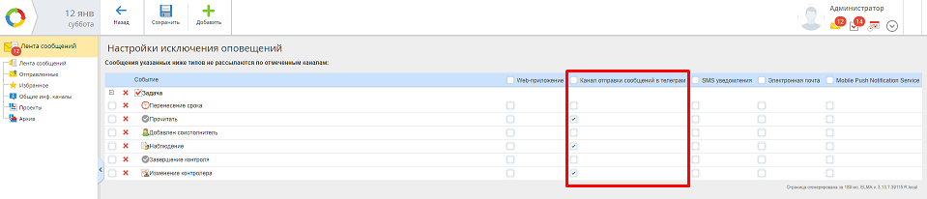
Спам сообщениями
@ElmaHelperBot
Пользователь штатными средствами настраивает
фильтр приходящих в telegram сообщений

Slide 7

@ElmaHelperBot

Slide 8




Профит…
@ElmaHelperBot
Фантомные пользователи
Мобильные пользователи
Обычные пользователи
Руководство
привычность использования;
эффективность рассылки,
мгновенная связь
доступ при MIN интернете,
не требует лицензий,
не требует обновлений,
экономия памяти мобильного устройства
мгновенная обработка запросов без «квеста» с кнопками
действие в момент принятия решения

Slide 9


«Время – деньги» и другие «плюшки»
@ElmaHelperBot
КОМПАНИЯ-ЗАКАЗЧИК
Повышение эффективности мобильных сотрудников
Ускорение процессов принятия решений
Повышение «доступности» сотрудников
Экономия при организации рабочего места full-time мобильных сотрудников
Удобный и дешевый инструмент для взаимодействия с «фантомными» клиентами.
ВЕНДОР
Конкурентоспособность
Поддерживать легче, чем app.

Slide 10

Развитие проекта
@ElmaHelperBot
Тиражирование решения. Модуль.
Работа с событиями. Собраться вместе.
Вывод списка задач со ссылками.
Вывод наиболее употребительных ответов пользователя в виде кнопок («Сегодня», «Завтра», «Ввести дату» для типа дата и пр.);

